Slide 1
家離溪邊那麼近-花蓮水源部落的踏查之旅
10/6號 第四次探查美崙溪上游

Slide 2
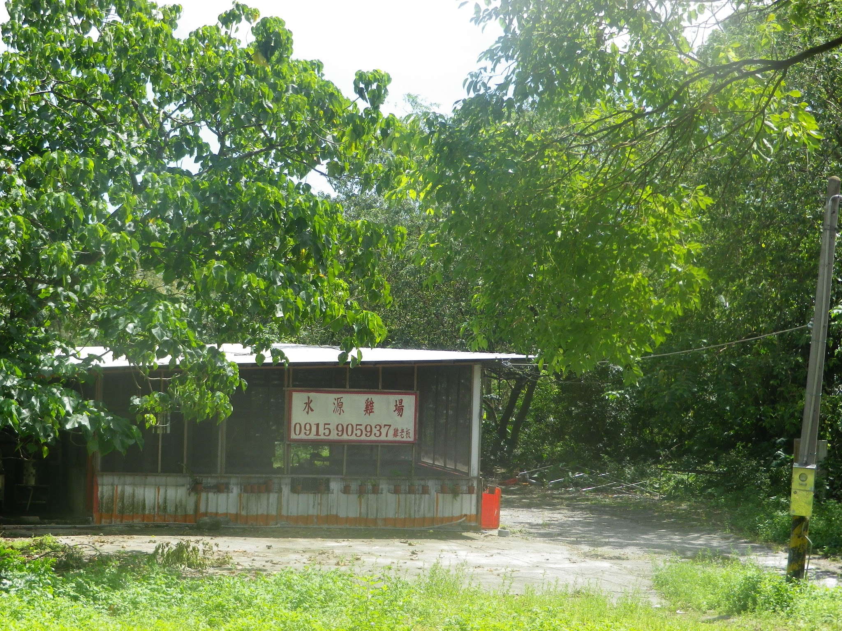
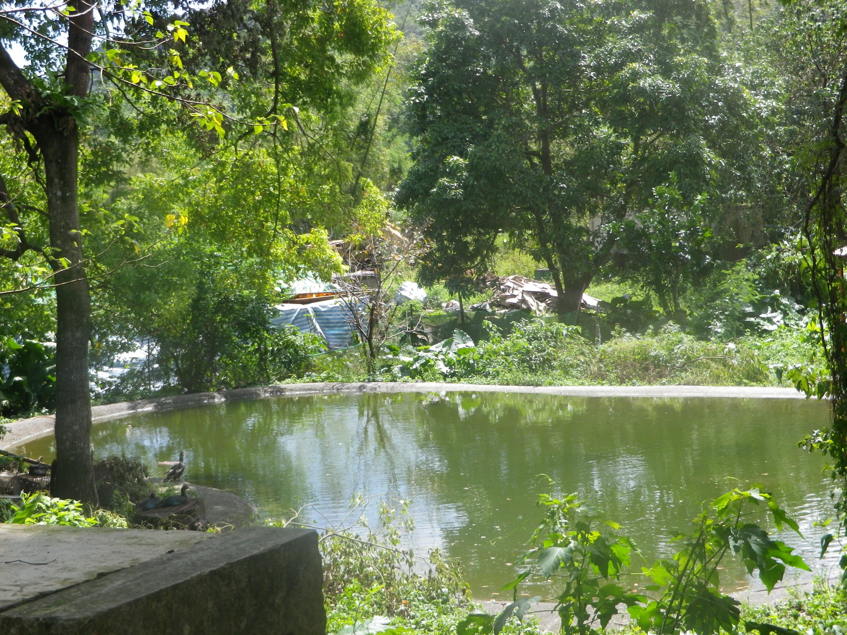
這是我們在踏查時所發現的雞場和魚塭。

Slide 3
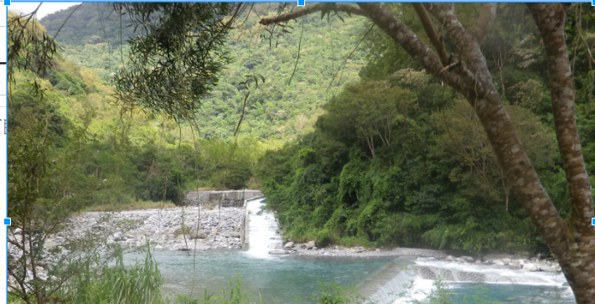
這是我們在登山時發現的魚梯。

Slide 4
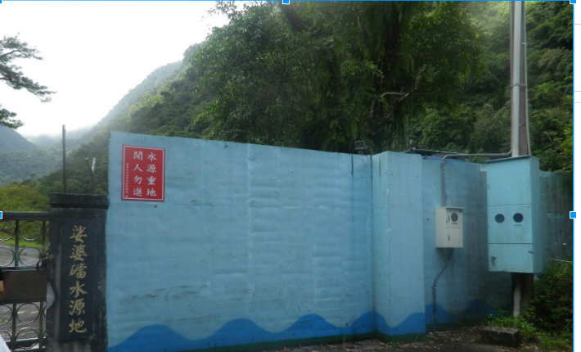
這是娑婆礑水源地的淨水廠。

Slide 5
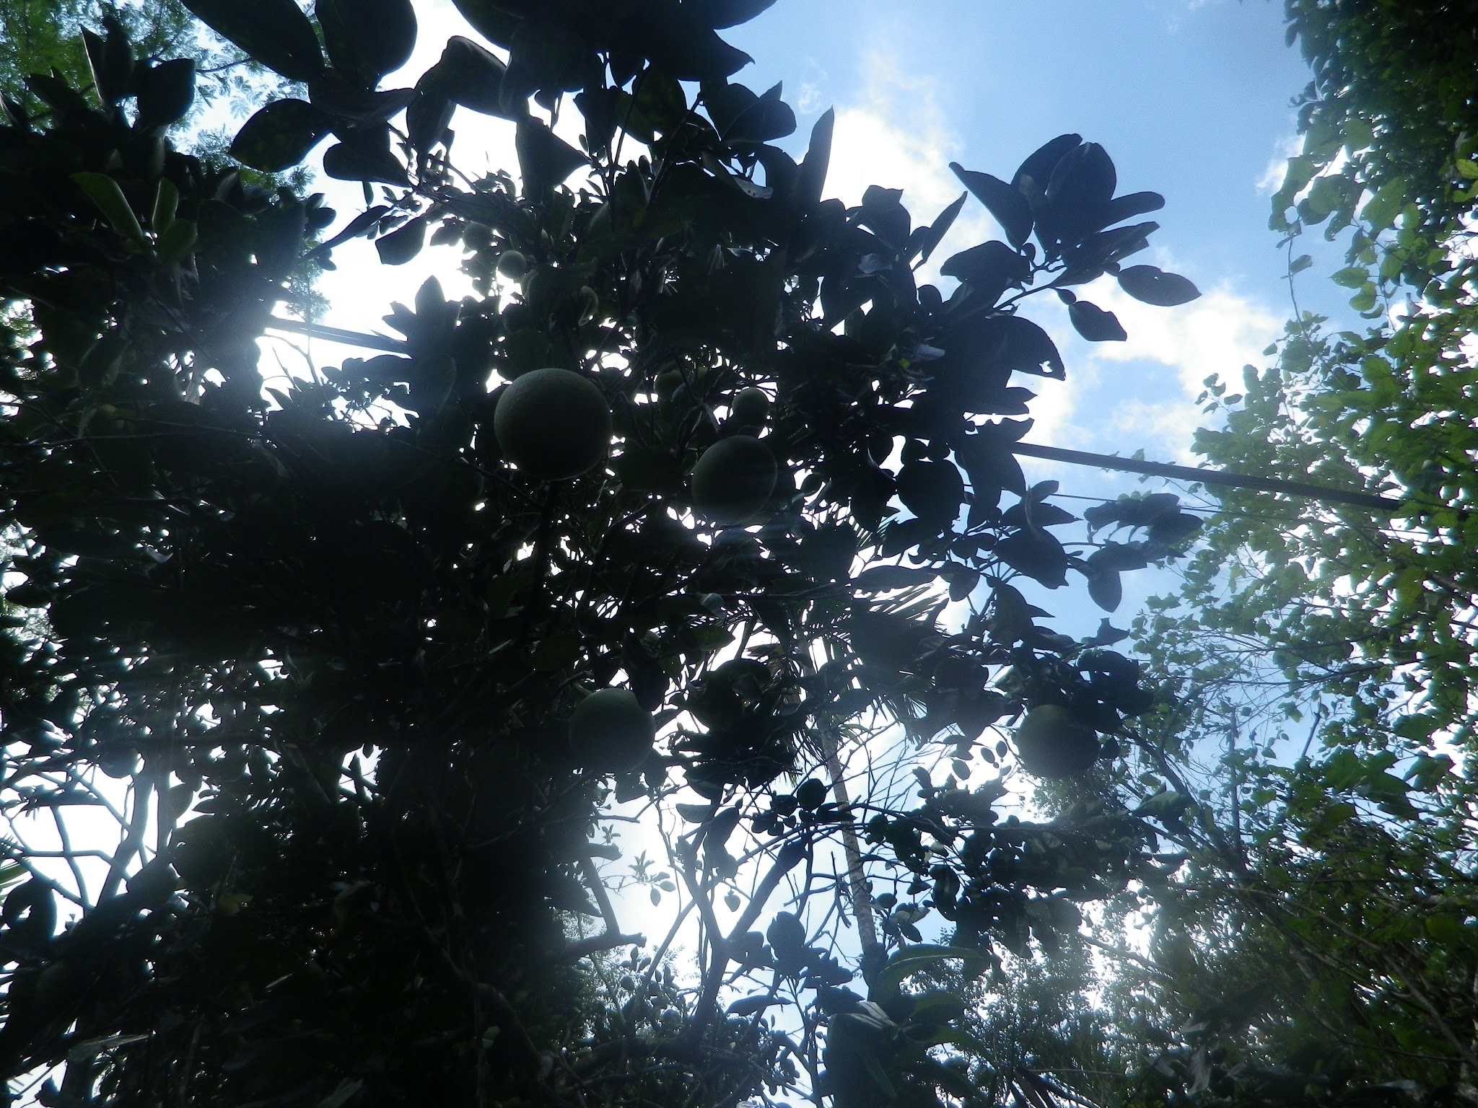
我們在登山的時候發現樹上結滿了柚子。不知道是誰種的？

Slide 6
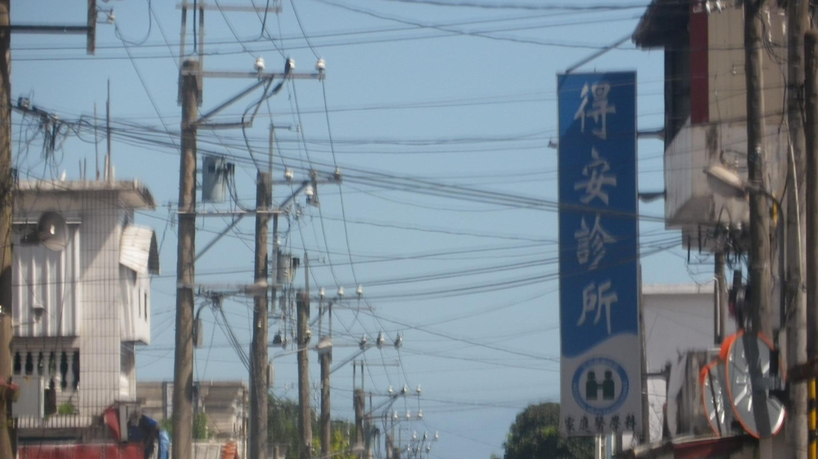
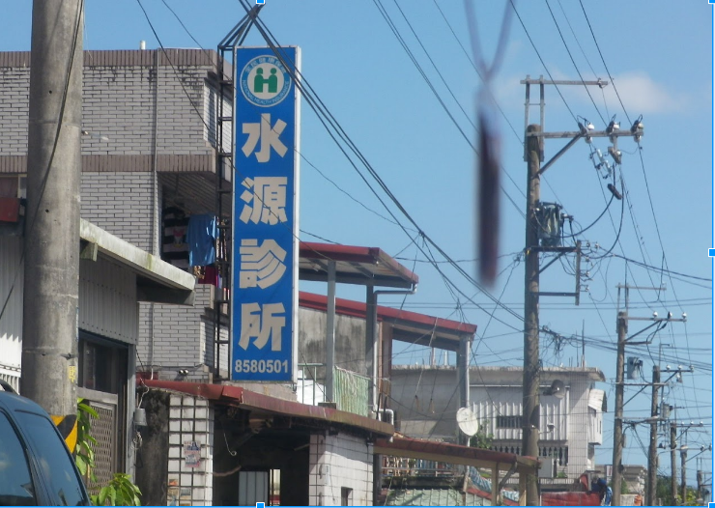
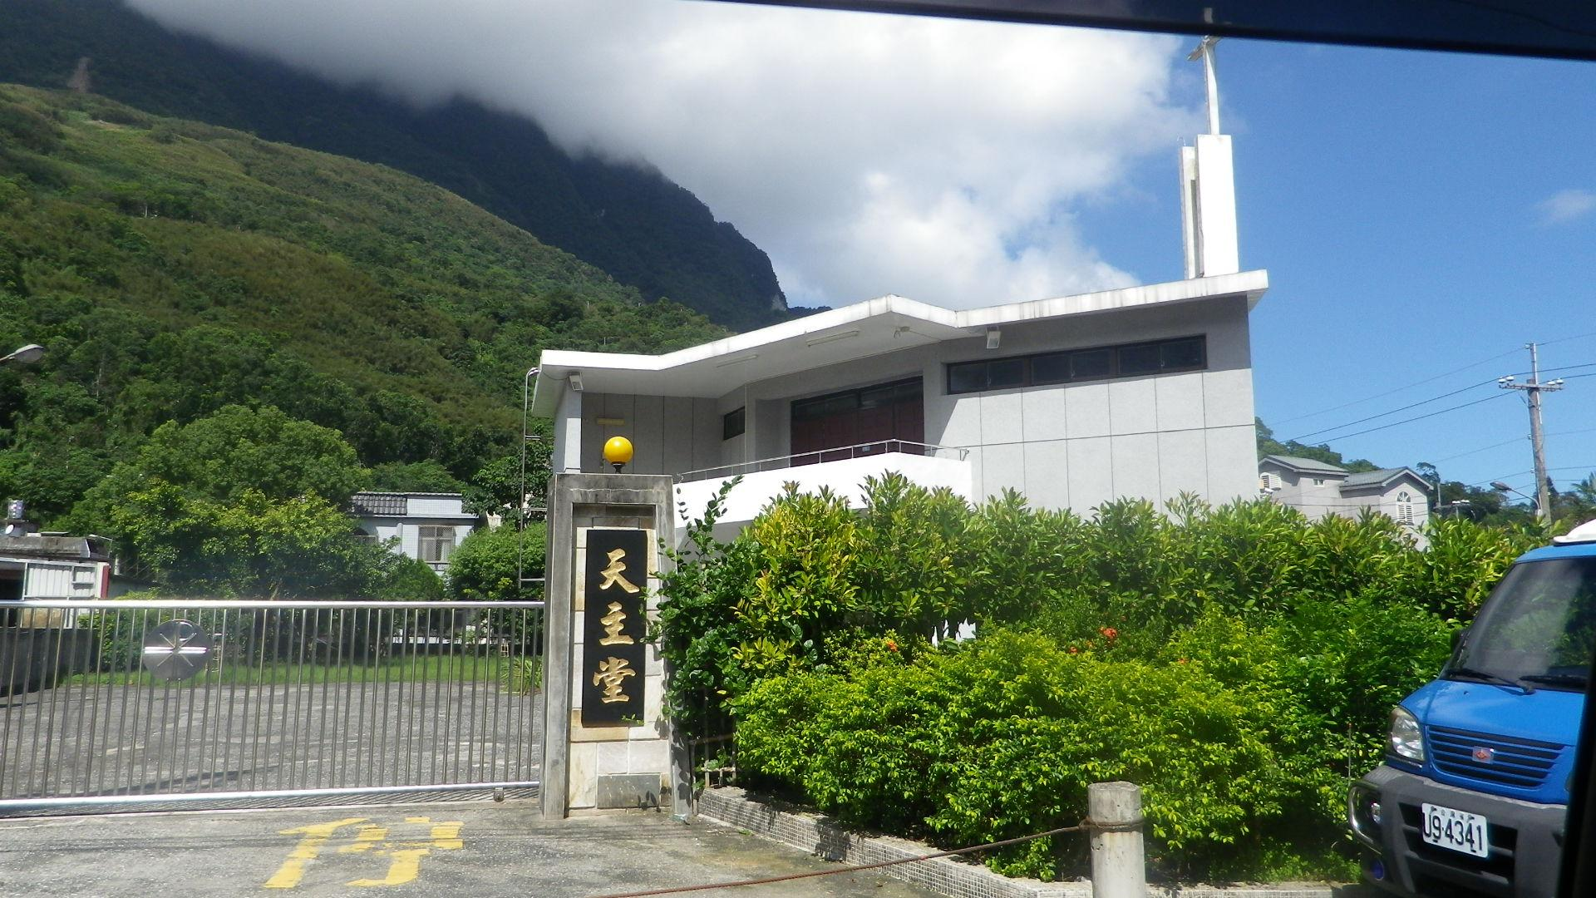
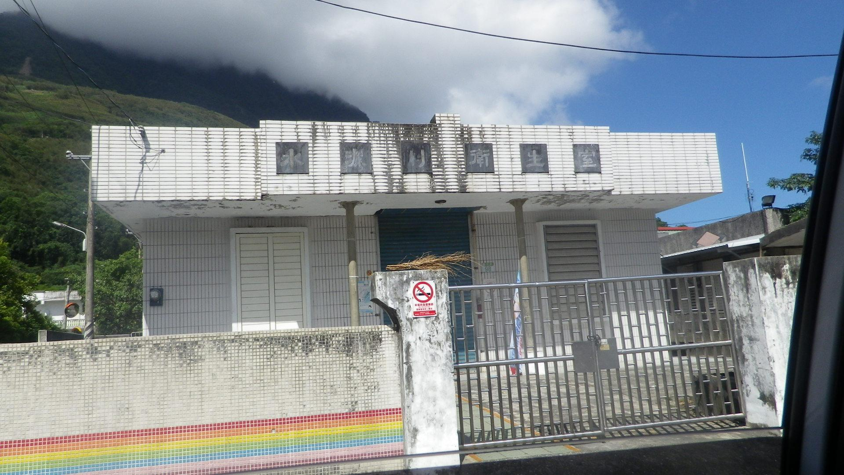
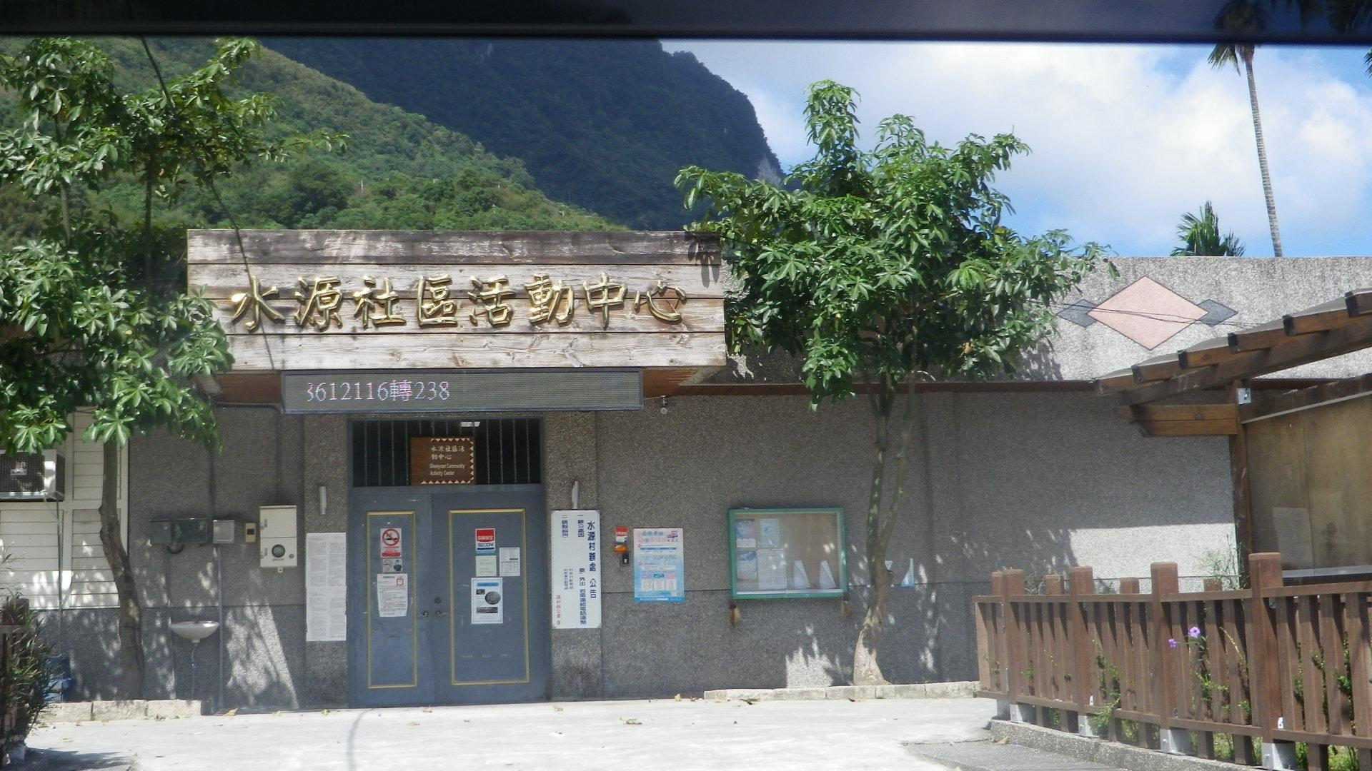
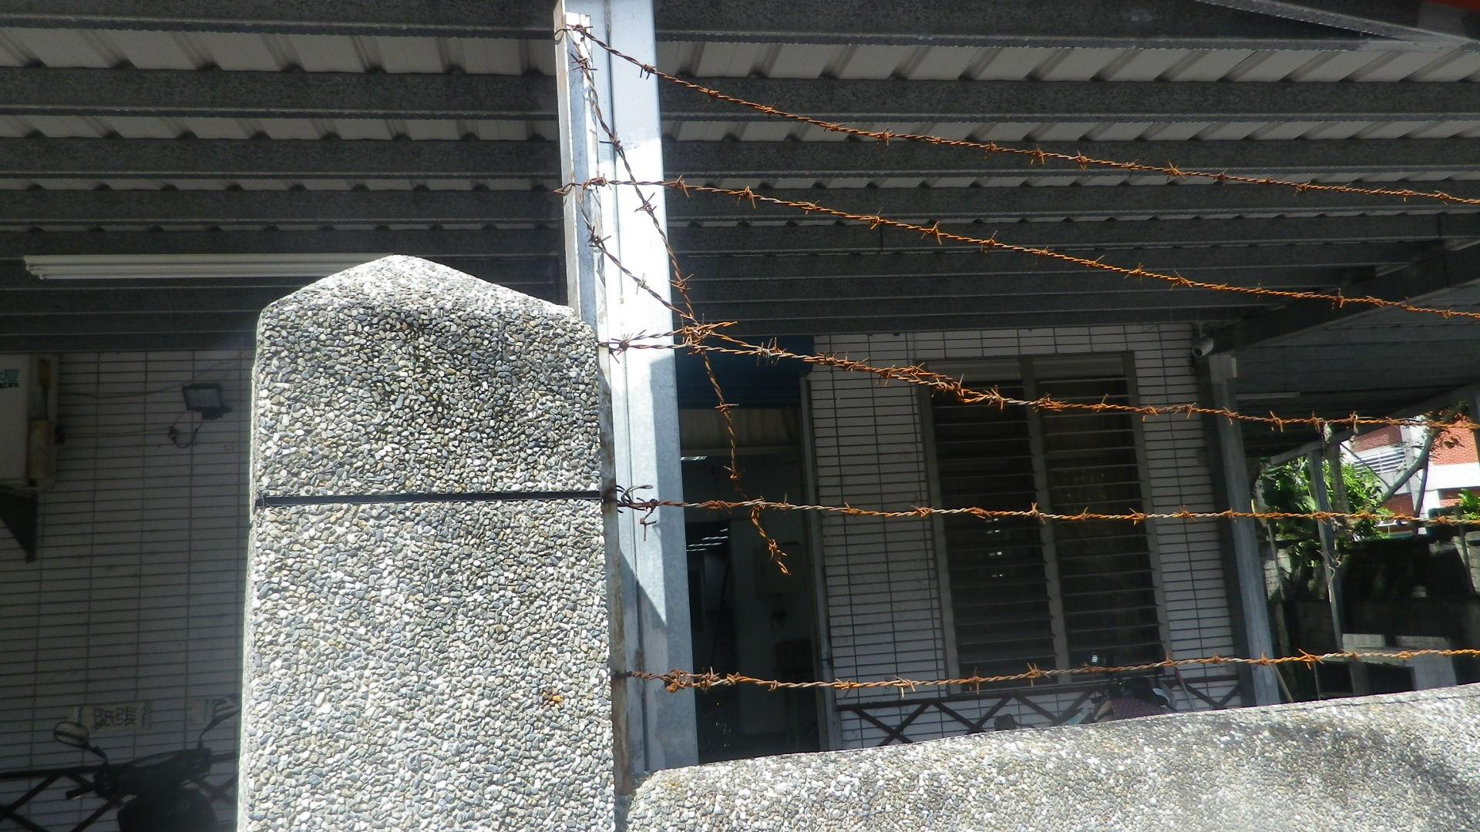
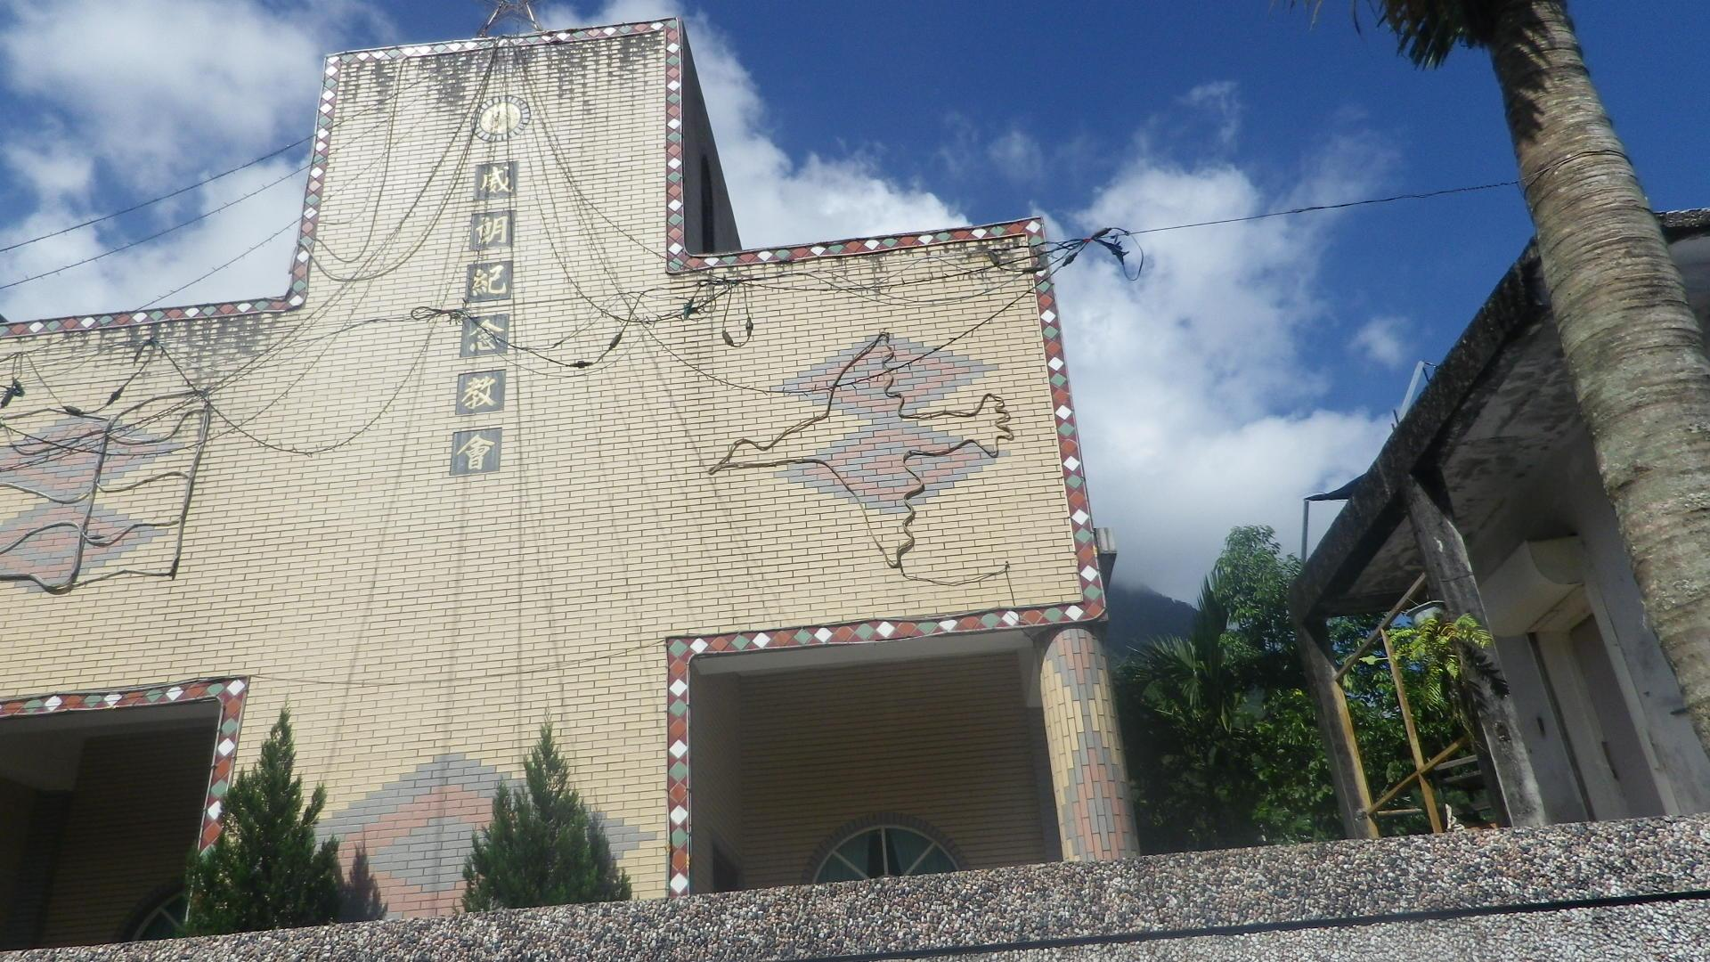
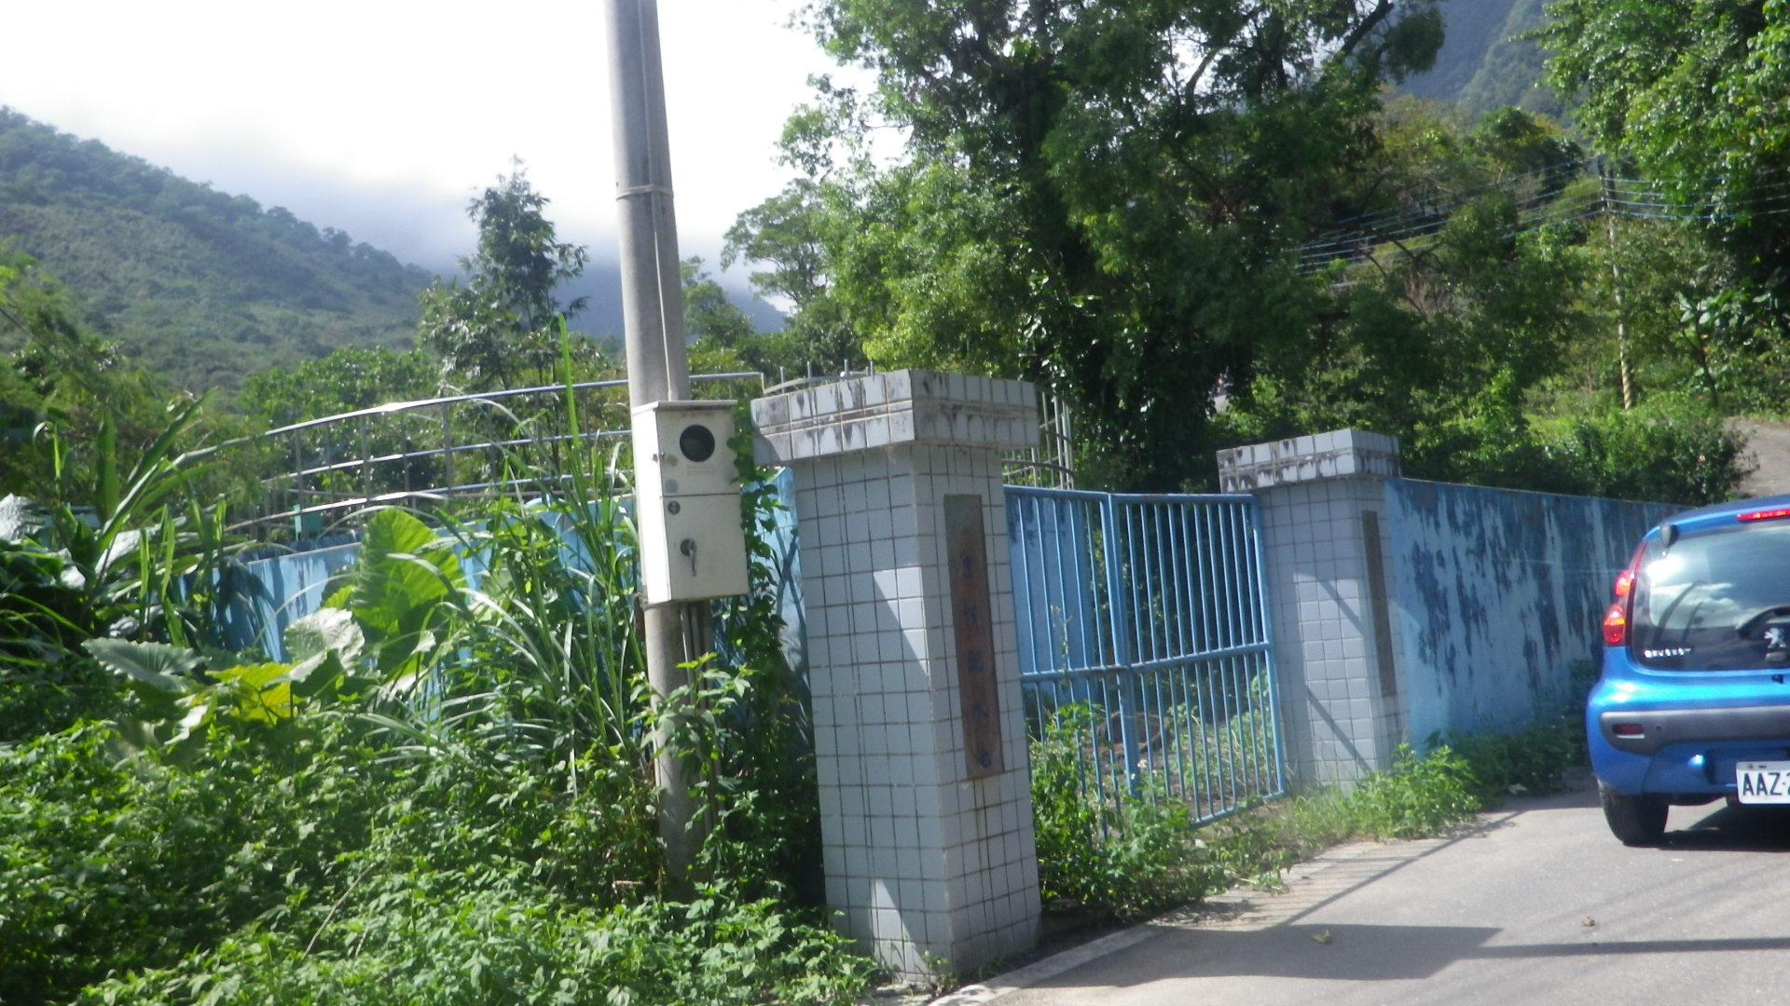
這些是水源村街道內的注名地標，得安、水源診所、天主堂......等等。

Slide 7
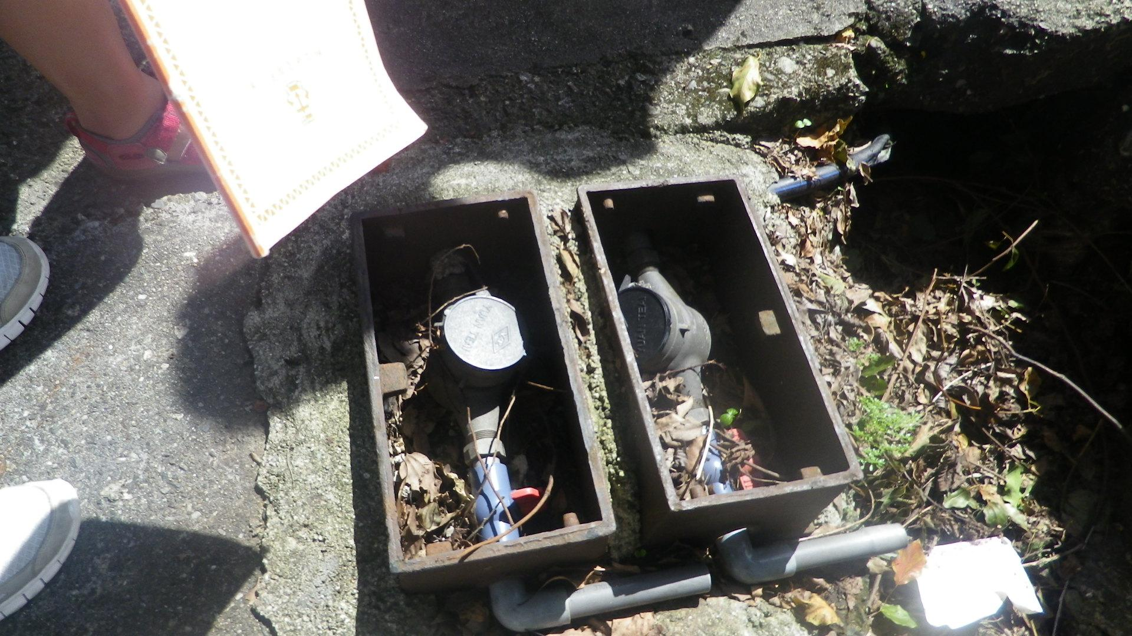
這兩個是水表，一個是自來水廠的水表，一個則是陸軍蓋的簡易自來水表。

